Slide 1

KHỞI ĐỘNG

Slide 2
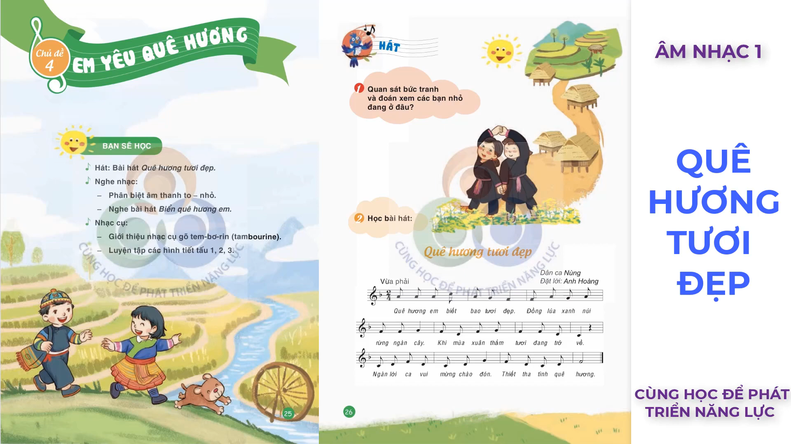

Slide 3
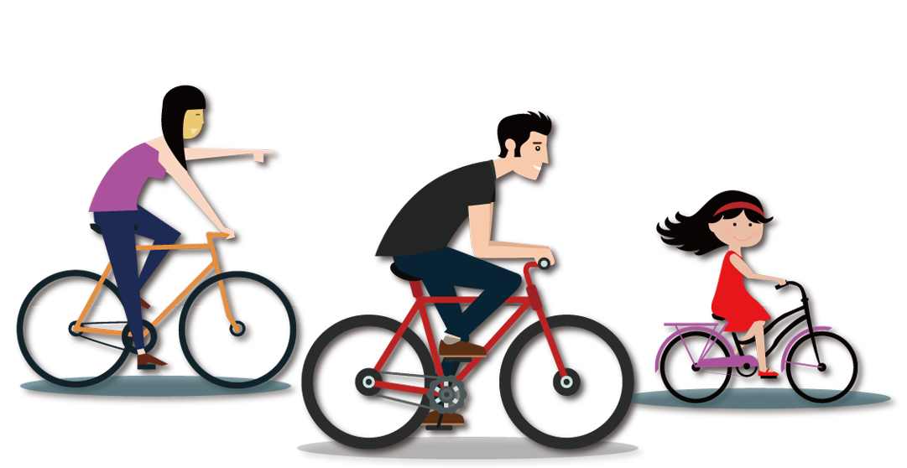
BÀI 20
EM BẢO VỆ
CẢNH QUAN THIÊN NHIÊN

Slide 4
TIẾT 1

Slide 5
KHÁM PHÁ – KẾT NỐI

Slide 6

Hoạt động 1
Thảo luận cùng bạn để trả lời câu hỏi:
- Các bạn trong tranh đang làm gì?
- Việc làm đó có lợi ích gì?

Slide 7
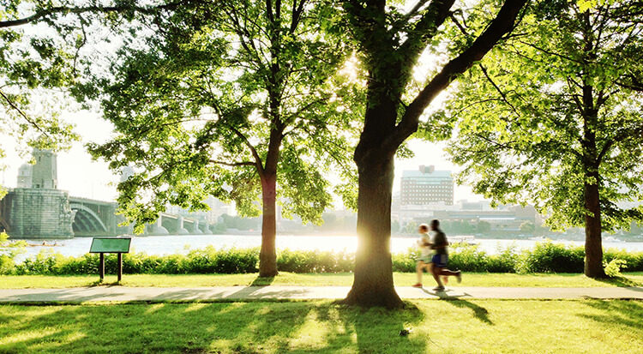
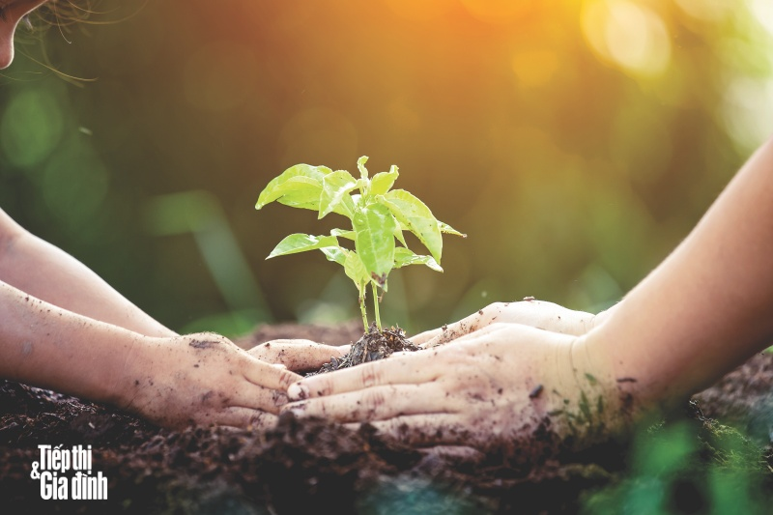
Hoạt động 1
Giải thích tác dụng của những việc làm:
- Trồng và chăm sóc cây xanh.
- Không tùy tiện bẻ cành, hái hoa.
- Không vứt rác bừa bãi.

Slide 8
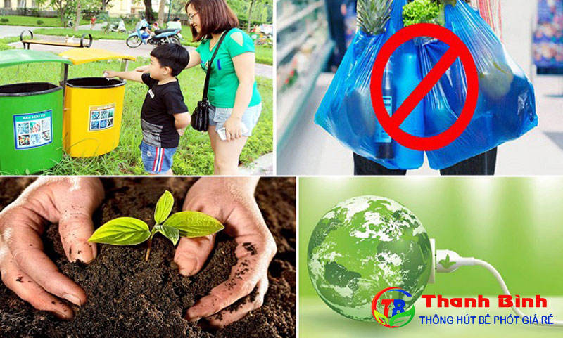
Hoạt động 2
1. Nêu những việc em đã làm để bảo vệ thiên nhiên.
2. Chia sẻ cảm nhận của em khi làm những việc để bảo vệ thiên nhiên.

Slide 9
TRÒ CHƠI: VƯỢT CHƯỚNG NGẠI VẬT (Lật hình)
Luật chơi: Chọn ngẫu nhiên các câu hỏi ( từ 1 đến 8 ). Trả lời đúng thì phần tương ứng với câu hỏi sẽ được lộ ra, trường hợp trả lời sai thì mất quyền trả lời câu hỏi đó. Bất kỳ khi nào có câu trả lời về bức hình đều có thể trả lời. Trò chơi sẽ kết thúc khi chủ đề bức hình được trả lời chính xác
1
2
3
4
5
6
7
8
ĐÃ HIỂU

Slide 10
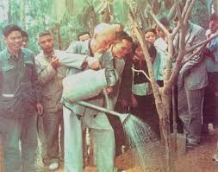
TRÒ CHƠI: VƯỢT CHƯỚNG NGẠI VẬT (Lật hình)
1
2
3
4
5
6
7
8
Gợi ý chủ đề:
Việc làm bảo vệ cảnh quan thiên nhiên
Người vĩ đại của dân tộc Việt Nam
1
2
3
4
5
6
7
8
HÌNH ẢNH CHỦ ĐỀ
1
2
3
4
5
6
7
8

Slide 11
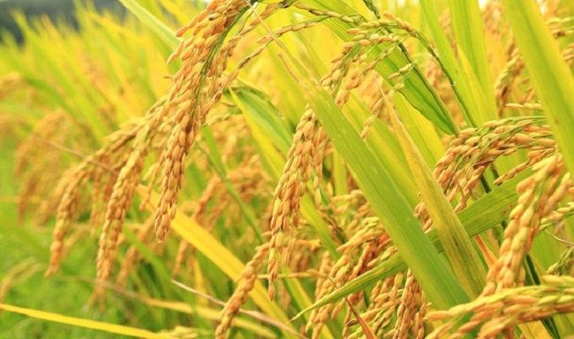
TRÒ CHƠI: VƯỢT CHƯỚNG NGẠI VẬT (Lật hình)
1
Câu hỏi:
Cây gì nhỏ nhỏ
Hạt nó nuôi người
Chín vàng khắp nơi
Mọi người đi gặt
QUAY LẠI

Slide 12
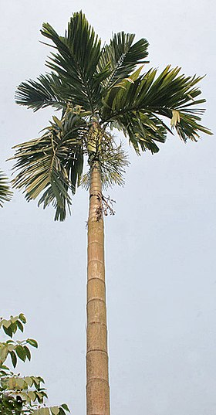
TRÒ CHƠI: VƯỢT CHƯỚNG NGẠI VẬT (Lật hình)
2
Câu Hỏi:
Cây gì thẳng tắp trước nhà
Trái ngon dành tặng riêng bà, bà ơi.
QUAY LẠI

Slide 13
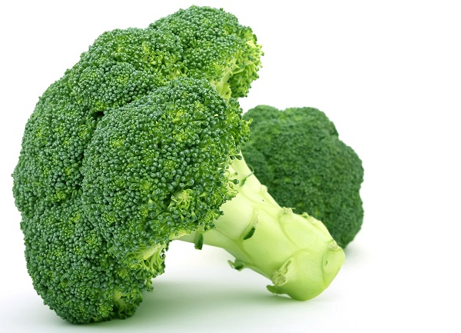
TRÒ CHƠI: VƯỢT CHƯỚNG NGẠI VẬT (Lật hình)
3
Câu Hỏi:
Xào xào, nấu nấu như rau
Mà hoa xoăn tít như đầu,…phi lê
QUAY LẠI

Slide 14
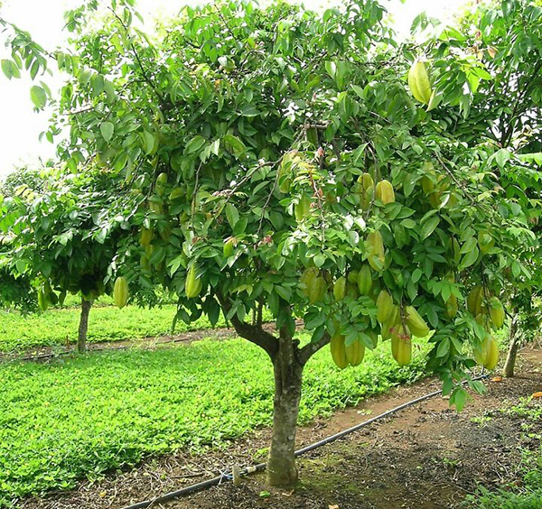
TRÒ CHƠI: VƯỢT CHƯỚNG NGẠI VẬT (Lật hình)
4
Có múi bằng số cánh sao
Có trong cổ tích ai nào đoán ra.
QUAY LẠI

Slide 15
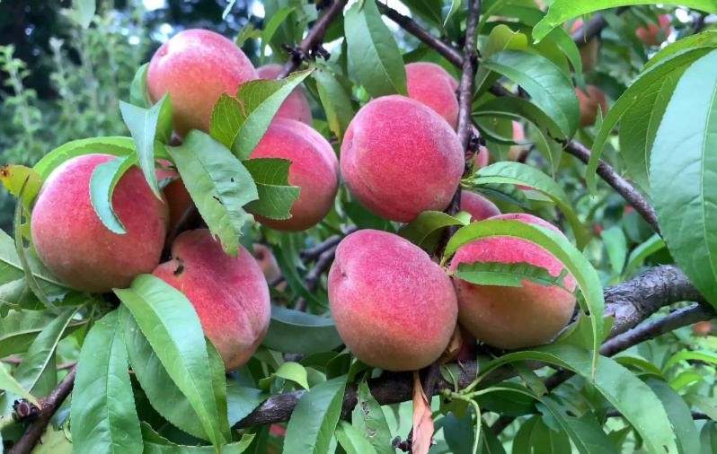
TRÒ CHƠI: VƯỢT CHƯỚNG NGẠI VẬT (Lật hình)
5
Cây gì trái hệt con tim
Mùa hoa nở thắm , mùa chim én về ?
QUAY LẠI

Slide 16
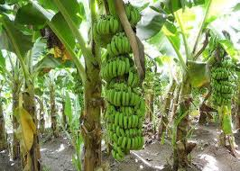
TRÒ CHƠI: VƯỢT CHƯỚNG NGẠI VẬT (Lật hình)
6
Cây gì áo kép , áo đơn
Lá như những cánh buồm con xanh rờn
Hoa thì chon chót màu son
Trái thì trăm ngón tay thon xếp hàng ?
QUAY LẠI

Slide 17
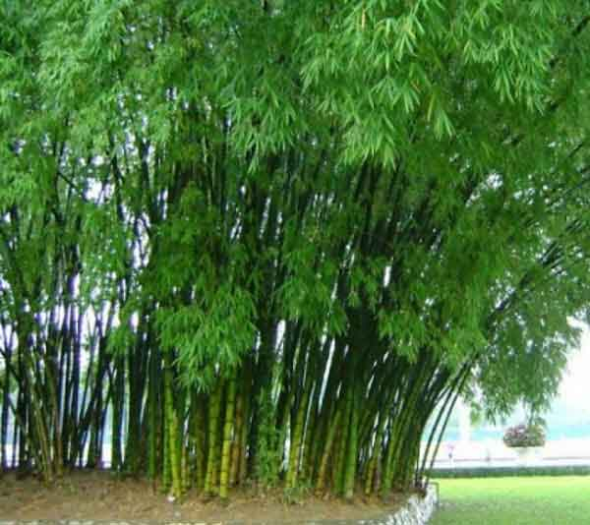
TRÒ CHƠI: VƯỢT CHƯỚNG NGẠI VẬT (Lật hình)
7
Cây gì ôm ấp làng ta
Thân từng đốt , lá reo ca bốn mùa
Gội muôn nắng , tắm ngàn mưa
Măng như cây bút viết thơ lên trời ?
QUAY LẠI

Slide 18
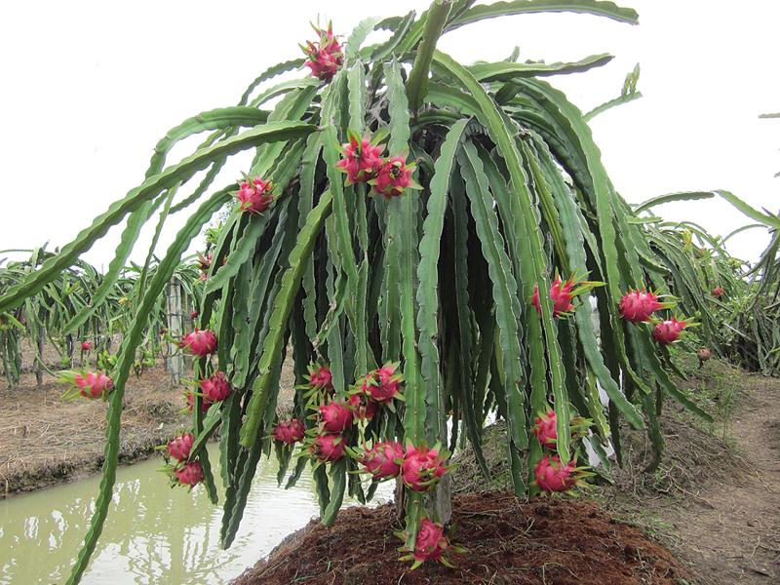
TRÒ CHƠI: VƯỢT CHƯỚNG NGẠI VẬT (Lật hình)
8
Hoa vàng, lá biếc ,trái hồng
Thân mềm quen sống giữa vùng cát khô
Cây gì tên đẹp như thơ
Gợi danh linh vạt tôn thờ ngàn năm ?
QUAY LẠI

Slide 19
TIẾT 2

Slide 20
THỰC HÀNH

Slide 21

Hoạt động 3
Sắm vai xử lí tình huống
Em thấy cây đang bị héo.
Em thấy bạn đang khắc hình lên cây.

Slide 22
VẬN DỤNG

Slide 23
Hoạt động 4
Tham gia các hoạt động bảo vệ cảnh quan thiên nhiên
Hãy kể em đã tham gia các hoạt động bảo vệ cảnh quan thiên nhiên nào?

Slide 24

TỔNG KẾT
Em thực hiện công thức “ Ba không” để bảo vệ cảnh quan thiên nhiên
+ Không vứt rác bừa bãi.
+ Không chặt phá cây xanh.
+ Không khai thác cạn kiệt nguồn tài nguyên.

